Slide 1
株価予測モデルの構築
2025/02/10
Yasuo Tanida
合同会社 ことのは研究所

Slide 2
テーマ: 株価予測モデルの構築
概要
NTTの株価データを用いて時系列データの予測モデルを構築する。
データの探索的データ分析（EDA）から始め、最終的にはモデルの精度評価までを行う。
機械学習を用いて株価予測を行い、その精度を検証する。

Slide 3
EDA・データクレンジング
概ね以下のようなことを行った。
データの確認
ファイルの内容（列名、データ型、欠損値の有無など）を確認
必要であれば、欠損の補完等の前処理
データの基本統計量を取得
時系列データの可視化
株価の時系列変化をプロット
移動平均や季節性の確認
異常値（急激な変化など）のチェック
相関関係の分析
各特徴量の相関係数を計算
株価と他の変数との関係性を調査

Slide 4
EDA・データクレンジング
データの基本情報
行数: 9,202行
列数: 7列
カラム一覧（列の変数）:
日付け (object): 日付情報
終値 (float64): 取引終了時の株価
始値 (float64): 取引開始時の株価
高値 (float64): その日の最高株価
安値 (float64): その日の最安株価
出来高 (object): 取引量（Mが付いているので文字列）
変化率 % (object): 変化率（%記号が付いているので文字列）
欠損値の確認
すべての列が9202件のデータを持っており、欠損値はなし

Slide 5
EDA・データクレンジング
データ列名の変換
カラム一覧（列の変数） : を以下のような名前に変更
※日本語だと表示が崩れることが多いため
日付け ⇒ Date
終値 ⇒ Closing_Price
始値 ⇒ Opening_Price
高値 ⇒ Highest_Price
安値 ⇒ Lowest_Price
出来高 ⇒ Volume
変化率 % ⇒ Rate_of_Change%
データ型の変換
Date → datetime型へ変換
Volume → 数値型に変換（M⇒百万単位、B⇒十億単位に変換）
Rate_of_Change% → 数値型に変換（%を除去）

Slide 6
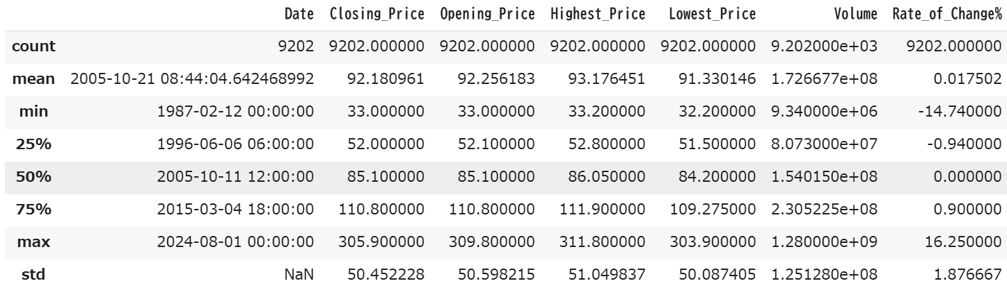
EDA・データクレンジング
要約統計量の確認
各列変数の要約統計量は、以下のとおりである。

Slide 7
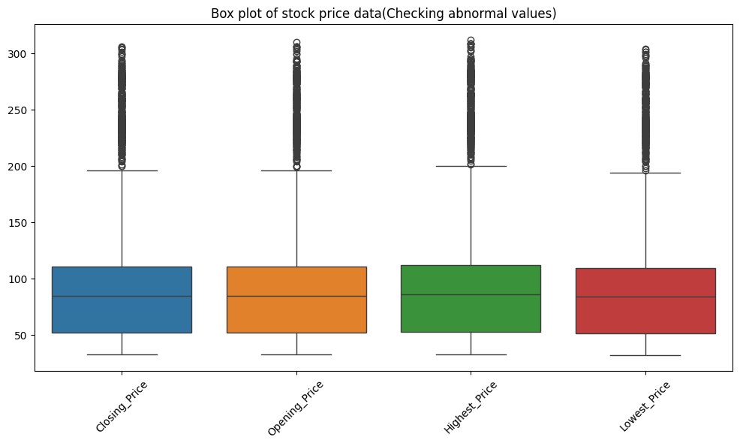
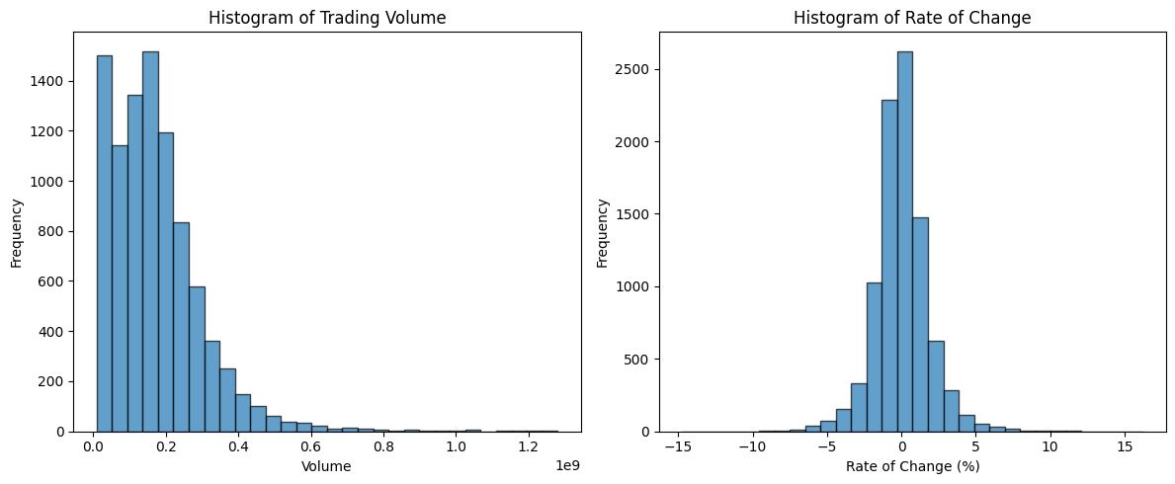
EDA・データクレンジング
基本統計量の可視化
終値・始値・高値・安値を箱ひげ図、出来高・変化率をヒストグラムで確認。
特に異常なし。

Slide 8
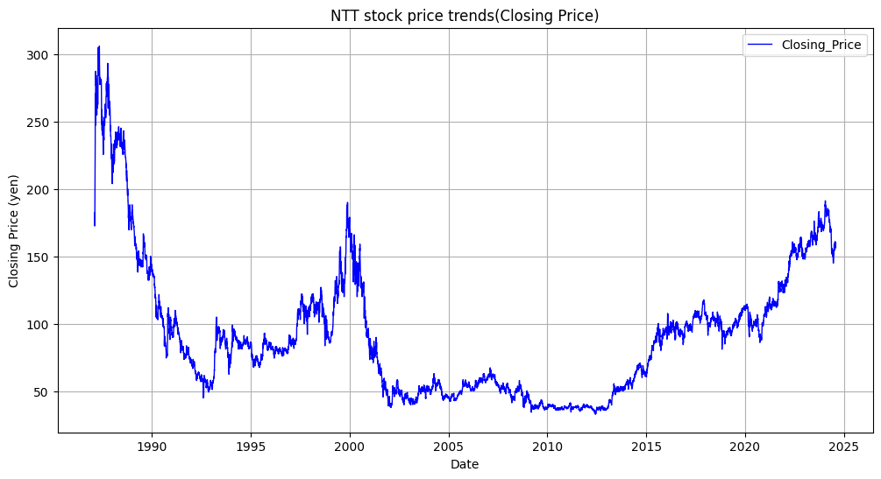
EDA・データクレンジング
時系列データとしての可視化（終値の推移）

Slide 9
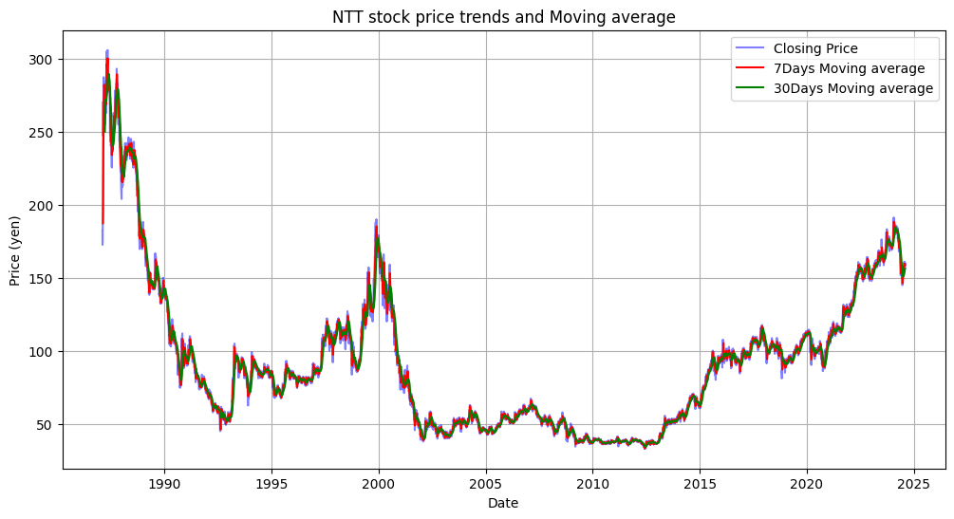
EDA・データクレンジング
時系列データとしての可視化（移動平均（7日・30日）を加えた株価推移）

Slide 10
EDA・データクレンジング
時系列データとしての可視化
全体的なトレンド
1987頃から短期的な激しい上昇、1989年頃から1993年頃にかけて長期的かつ大きな下降トレンド、そこから2000年にかけて緩やかかつ長期的な上昇傾向のトレンド、そこを頂点に2002年にかけて下げ相場、以降、2013まで鍋底低迷相場、2013年から緩やかに上昇に転じ、2024年まで緩やかな上昇トレンド。
季節性や周期性
短期的な周期的変動（1か月周期ぐらい）が見られそうである。
急激な変動
急な上昇や下降（異常値）がある（1987頃からの上昇、 1989年頃からの加工、2000年からの下降）。

Slide 11
EDA・データクレンジング
時系列データとしての可視化
移動平均（7日・30日）を加えた株価推移の見方としては以下のようである。
短期 vs 長期トレンド
青い線（終値）: 毎日の変動
赤い線（7日移動平均）: 短期的な変動の傾向
緑の線（30日移動平均）: 長期的なトレンド
トレンドの変化
7日移動平均が30日移動平均を上回ると短期上昇トレンド
7日移動平均が30日移動平均を下回ると短期下降トレンド
ボラティリティ
終値の変動が激しい箇所と、比較的安定している箇所を視覚的に把握できる

Slide 12
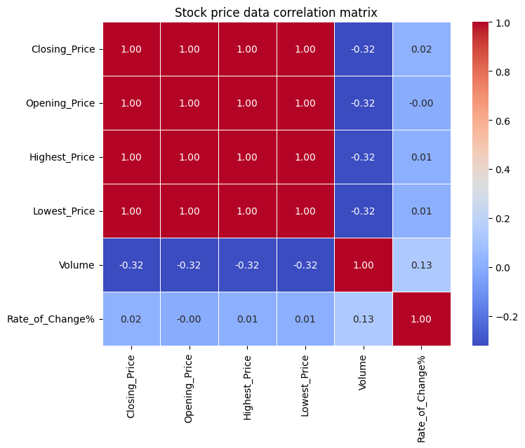
EDA・データクレンジング
相関マトリックスのヒートマップ
出来高と株価の相関が低い
一般的に、出来高が増えると株価の変動が大きくなるが、本データでは直接的な相関は弱い。
他の要因と組み合わせた特徴量エンジニアリングが必要かもしれない。
変化率と終値の相関が低い
変化率（前日比）が株価と独立して動いている可能性あり。

Slide 13
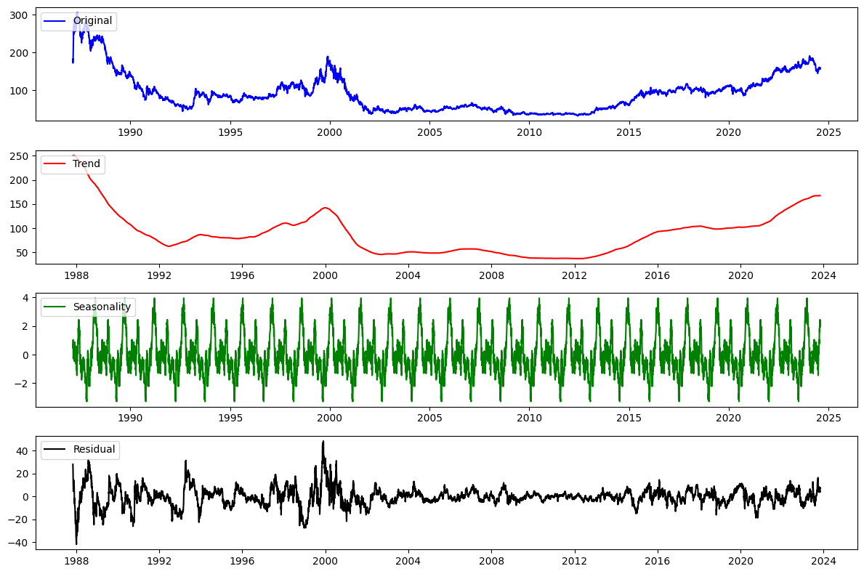
時系列データ（終値）の分解結果

Slide 14
EDA・データクレンジング
時系列データ（終値）の分解結果（前シートのグラフ）
元データ（Original）
そのままの終値の推移
トレンド（Trend）
長期的な傾向を示す成分
なだらかな増減が見られる、上昇・下降の周期が見られる
季節性（Seasonal）
周期的な変動
一定の間隔で上下するパターンがあることが確認できる
1年単位の変動を確認
ランダム成分（Residual）
トレンドや季節性を除いた不規則な変動
一部、極端な変動（異常値の可能性）が見られる
考察
株価にはトレンド成分と周期性（30日程度）があるため、モデル構築時にこれらを考慮するべき？
異常値（ランダム成分で大きな変動を持つ日）があるため、イベント（決算発表やニュース）の影響を調べるのも有用？

Slide 15
株価予測モデルの構築
概ね以下のようなことを行った。
時系列モデル（ARIMA）での予測モデル構築実験
株価データ全期間を前半期間80%、後半期間20%に分割して、前半期間80%を学習データ、後半期間20%をテストデータとして、予測テストを行う。
最適なパラメータを推定するため、 ADF検定、 1階差分データのADF検定（定常性の確認）、 PACF/ACFの確認を行い、最適パラメータ、p,d,qを決定する。
問題設定を変更しての予測モデル構築と評価
学習期間とテスト期間の問題設定を変更。全期間に対して、過去50日の学習にて、次の50日を予測するということを50日スライドで繰り返す問題とする。
実際の株価と予測株価との平均RMSEを精度として検証する。予測手法は、ARIMAの他、ランダムフォレスト、LSTMを試す。

Slide 16
株価予測モデルの構築
ADF検定の結果
ADF Statistic: -3.994
p-value: 0.00144
Critical Values:
1%: -3.431
5%: -2.862
10%: -2.567
解釈
p-value（0.00144）が0.05（5%水準）よりも小さいため、帰無仮説（単位根がある = 非定常）は棄却される。 つまり、このデータはすでに定常である可能性が高く、d=0 でARIMAを適用できる。

Slide 17
株価予測モデルの構築
1階差分データのADF検定結果
ADF Statistic: -22.572
p-value: 0.0000
Critical Values:
1%: -3.431
5%: -2.862
10%: -2.567
解釈
p-valueが 0.0000（非常に小さい）ため、1階差分を取ったデータも強く定常性を持つことが確認できた。 ただし、元のデータ（d=0）でもすでに定常性を持っていたため、1階差分は不要と判断できる。 よって、ARIMAの d=0 で進めるのが適切。

Slide 18
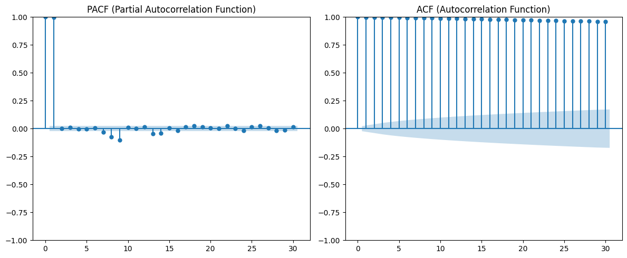
株価予測モデルの構築
PACF/ACFを確認して p, q を決定

Slide 19
株価予測モデルの構築
PACF/ACFを確認して p, q を決定
PACF（偏自己相関） → p の決定
ACF（自己相関） → q の決定
前シートのグラフより
解釈
PACF（左のグラフ）
最初の1〜2ラグで強い相関があり、その後急激に減衰。
→ p=2 が適切そう（自己回帰の影響は2日程度まで）。
ACF（右のグラフ）
最初の1ラグで強い相関、その後はゆるやかに減衰。
→ q=1 が適切そう（移動平均の影響は1日程度まで）。

Slide 20
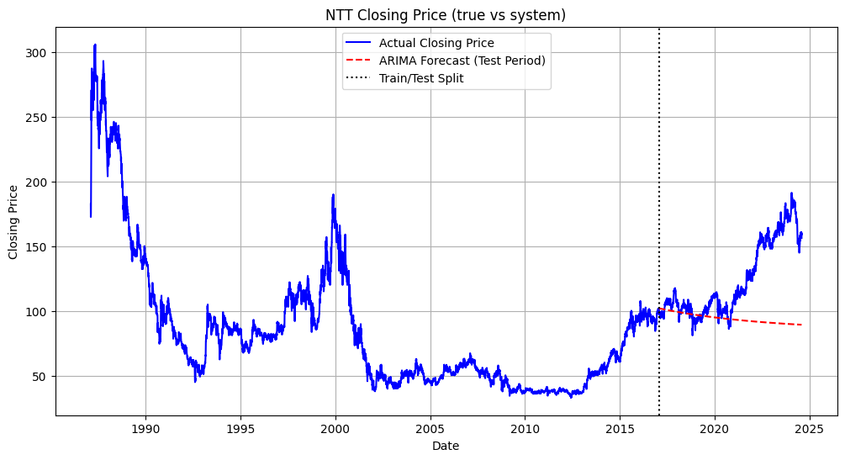
株価予測モデルの構築
ARIMAモデルでの予測 (p, d, q)=(2, 0, 1)
テスト期間
何とも言えない^^;

Slide 21
株価予測モデルの構築
問題設定の変更
前シートの実験では、おそらく、学習期間、テスト期間が長すぎたことが主な要因と思われるが、よくわからない結果になってしまった。
そこで、以下のように期間を一定期間でスライディングしながら、予測して、実際の株価と予測株価との平均RMSEを計算することで、精度評価とする方法に問題設定を変更し、評価方法を決めた。
学習期間とテスト期間の問題設定を変更。全期間に対して、過去50日の学習にて、次の50日を予測するということを50日スライドで繰り返す問題とする。
実際の株価と予測株価との平均RMSE （平均二乗誤差の平方根）を精度として検証する。予測手法は、ARIMAの他、ランダムフォレスト、LSTMを試す。

Slide 22
株価予測モデルの構築
ARIMAモデルによる予測実験
全期間に対して、過去50日の学習にて、次の50日を予測するということを50日スライドで繰り返す予測実験。
グラフ（次シート）の説明
青線：実際の株価（終値）
赤線（点線）：ARIMAモデルによる予測株価（終値）
その他
パラメータは、前回と同様に (p, d, q)=(2, 0, 1)
結果
RMSE = 6.680939731670536
感覚的には、思ったよりいいが、6~7円違うと実用には耐えられないレベルかと。

Slide 23
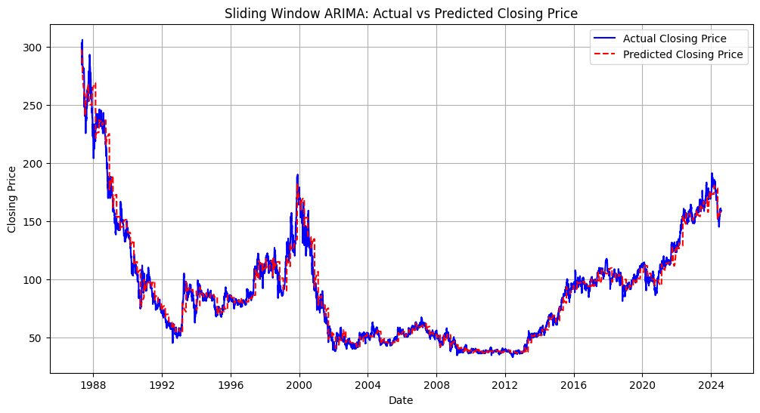
株価予測モデルの構築
RMSE = 6.680939731670536

Slide 24
株価予測モデルの構築
ランダムフォレスト回帰モデルによる予測実験
全期間に対して、過去50日の学習にて、次の50日を予測するということを50日スライドで繰り返す予測実験。
グラフ（次シート）の説明
青線：実際の株価（終値）
赤線（点線）：モデルによる予測株価（終値）
その他
他の変数（始値、高値、安値、出来高、変化率）を使用
結果
RMSE = 3.482374953747236、とランダムフォレストは非線形な関係を学習できるため（他の変数も使用）、ARIMAよりも良い結果になった。
短期的な予測（50日程度）では実用に萎えられるかもしれないレベルになった気がするが、長期的な予測にはさらなる工夫が必要と思われる。

Slide 25
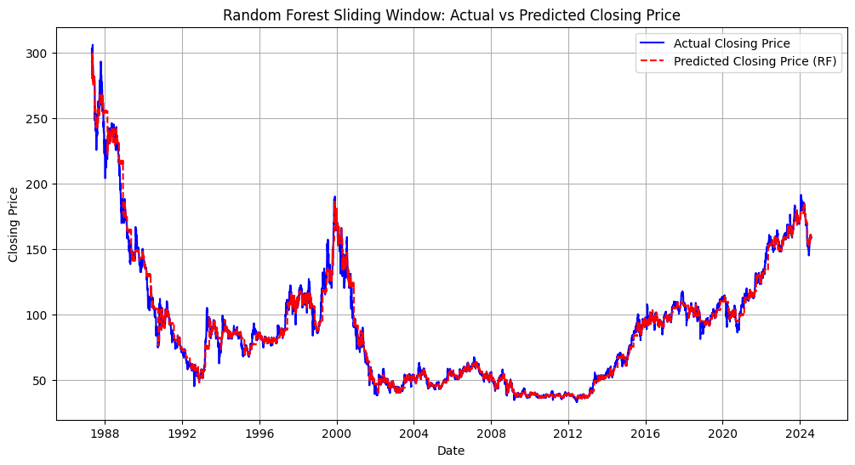
株価予測モデルの構築
RMSE = 3.482374953747236

Slide 26
株価予測モデルの構築
LSTMモデルによる予測実験
全期間に対して、過去50日の学習にて、次の50日を予測するということを50日スライドで繰り返す予測実験。
グラフ（次シート）の説明
青線：実際の株価（終値）
赤線（点線）：LSTMモデルによる予測株価（終値）
その他
他の変数（始値、高値、安値、出来高、変化率）を使用、MinMaxScaler を使ってスケール変換（LSTMは正規化データの方が学習しやすいため）
結果
RMSE = 9.273871388562267、とあまりよくない。
LSTM層（50ユニット⇒100と200の2層, ReLU⇒tanh活性化）Dense層（出力50日分）、損失関数: MSE、最適化: Adam（学習率0.0005に変更）、20⇒50エポック で学習、とパラメータ変更も効果なし

Slide 27
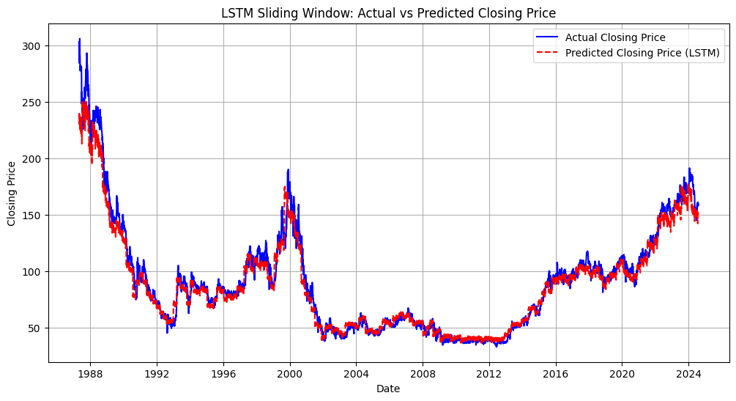
株価予測モデルの構築
RMSE = 3.482374953747236

Slide 28
株価予測モデルの構築
特徴量エンジニアリング
以下のような特徴量エンジニアリングを行ったのちに、再び、ランダムフォレストとLSTMでの実験（前シートまでの実験と同じ、シート29、30に結果）
移動平均
SMA_7, SMA_30（単純移動平均）
EMA_7, EMA_30（指数移動平均）
ボリンジャーバンド
BB_Mid（20日移動平均）
BB_Upper, BB_Lower（±2標準偏差）
出来高の変動
Volume_Change（前日比）
ラグ特徴量
Lag_1, Lag_7, Lag_30（1日、7日、30日前の株価）
RSI（Relative Strength Index）
株価の過熱感を示す指標（RSI < 30 なら売られ過ぎ、RSI > 70 なら買われ過ぎ）
MACD（移動平均収束拡散）
MACD（12日EMA - 26日EMA）
Signal_Line（MACDの9日EMA）

Slide 29
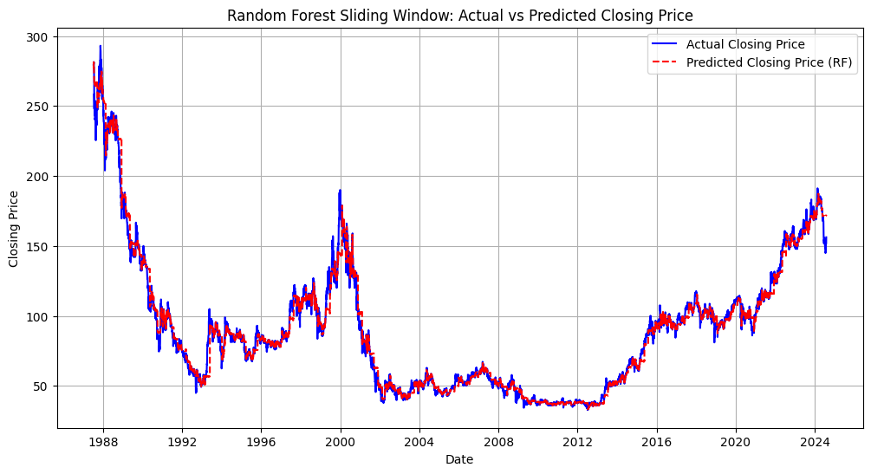
株価予測モデルの構築
RMSE: 3.9340601811026397

Slide 30
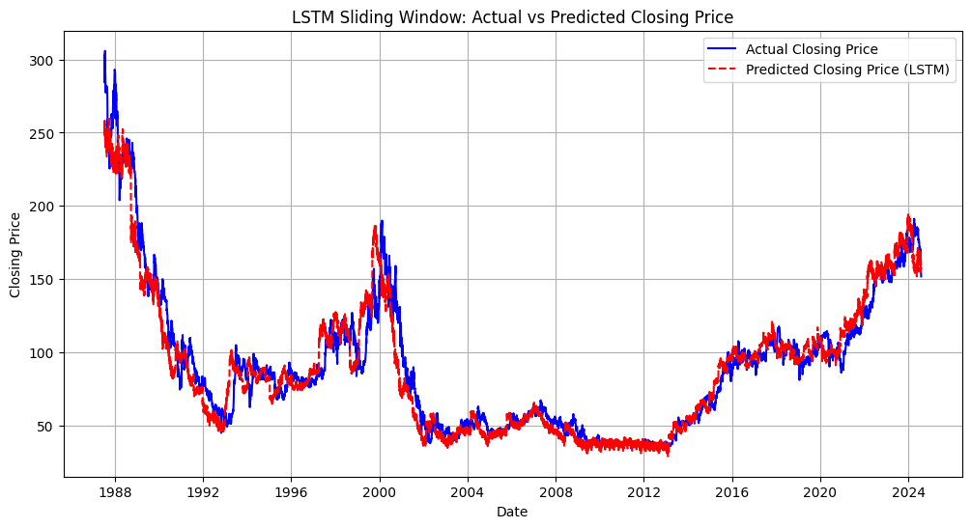
株価予測モデルの構築
RMSE: 13.857649266584907

Slide 31
結果のまとめと今後の課題
1987/02/12～2024/08/01のNTT株価データ（全期間で、9202日分のデータ）を使ったNTT株価の予測モデル構築実験を行った。
問題を「株価データ全期間を前半期間80%、後半期間20%に分割して、前半期間80%を学習データ、後半期間20%をテストデータとして、予測テストを行う」という設定にして、時系列モデルとして一般的に知られているモデルであるARIMAを当てはめた予測を行ってみた。
その際、最適なパラメータを推定するため、 ADF検定、 1階差分データのADF検定（定常性の確認）、 PACF/ACFの確認を行い、最適パラメータ、p,d,qを決定した。
上記の問題設定では、評価を行うことは難しかったので、問題設定を以下のように変更して、予測モデルの評価を行うことにした。
学習期間とテスト期間の問題設定を変更。全期間に対して、過去50日の学習にて、次の50日を予測するということを50日スライドで繰り返す問題とした。

Slide 32
結果のまとめと今後の課題
前シートの問題設定により、 ARIMAの他、ランダムフォレスト、LSTMの手法を評価した。
予測精度の評価方法は、実際の株価と予測株価との平均RMSEとした。
ランダムフォレスト・ LSTMに関しては、与えられた株価情報から特徴量を作成したものをエビデンスとする方法も試したが、試した方法の中では、与えられた変数をそのまま使って、ランダムフォレストで予測したものが、 RMSE=3.48と一番精度がよかった。これは、50日分の過去の株価データがあれば、3～4円分の誤差で次の50日分の株価を予測できるということである。
今回の実験が実用に耐えるレベルかの議論はさておき、今後の課題としては、今回、手を付けなかった、分類問題としての株価予測、というのがある。過去数日分の株価データで、その翌日の株価が上がるのか下がるのか、の分類問題である。これを高精度に解くことができるのであれば、投資という実用タスクのにフィットする。

